Slide 1

MECHA
Manufacturing E-Checksheet Application
Anang Ma’ruf
Bani Salam

Slide 2
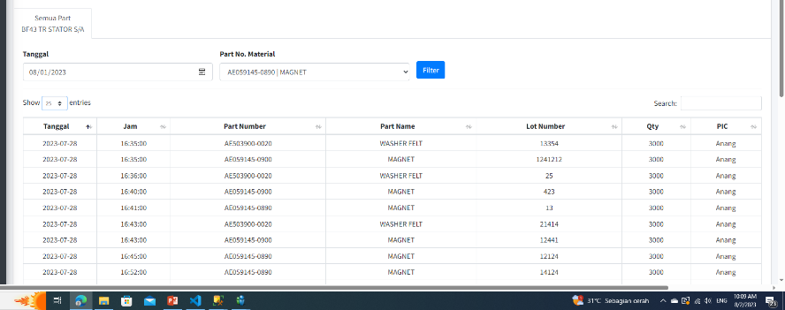
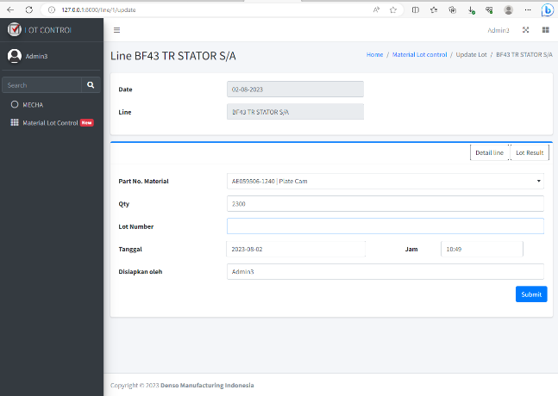





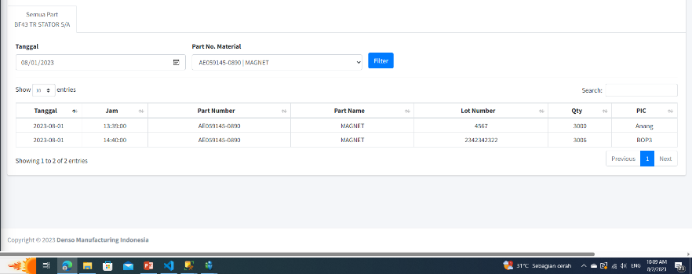
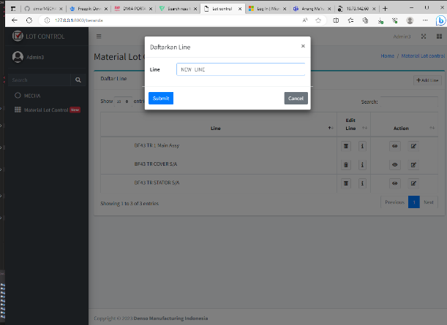






Can be used by all lines
Filtering in history lot
DETAIL SYSTEM
FEATURES
FLOW COMPARISON
FILTER SEARCHING
AUTO INPUT DATA
PREPARATION
PREPARATION
Prepare multiple check sheets for each material.
Prepare tools or pen
PAPER CHECKSHEET
Provide a connected device to server
INPUT
INPUT
2 items
(Part Number,
Lot Number)
CAN BE USED BY ALL LINES
Up to 6 items.
Index, Date, Hour, Lot Number, QTY, PIC
TRACKING
TRACKING
One date separated on different papers
Searching on stacked papers from months
All lot used are collected in one place.
Filter and Search to reduce searching time.
DIGITAL CHECKSHEET
RESULT
NEXT
PROJECT
Reduce Input
item
Tracking Lot number less than 1 minute
Device Smartphone for BOP for inputting lot number
Develop input system (scan system)
60%
1
minute
Continued by BF43 Team
Device and Software used
Code editor(vs code)
Framework(Laravel)
Bahasa = php
Database sql server
Redudce 60% input item
The next target:
Device Smartphone for BOP.
Develop input system by BF43 team
PC for preparation, and tracking.
PT. DENSO MANUFACTURING INDONESIA
System Development
@ DENSO CORPORATION All Rights Reserved.

Slide 3


Can be used by all lines
Filtering in history lot
DETAIL SYSTEM
SYSTEM COMPARISON
IDEAL CONDITION
089321342
Input by scan to get part number & lot number
Most Lot numbers don’t have QR code
BEFORE
AFTER
QR doesn’t contain Lot number
PREPARATION
PREPARATION
Prepare multiple check sheets for each material.
Prepare tools or pen
PAPER CHECKSHEET
Provide a connected device to server
FEATURES
FILTER SEARCHING
AUTO INPUT DATA
INPUT
INPUT
Up to 6 items.
Index, Date, Hour, Lot Number, QTY, PIC
2 items
(Part Number,
Lot Number)
TRACKING
TRACKING
CAN BE USED BY ALL LINES
One date separated on different papers
Searching on stacked papers from months
All lot used are collected in one place.
Filter and Search to reduce searching time.
DIGITAL CHECKSHEET
Device and Software used
Code editor(vs code)
Framework(Laravel)
Bahasa = php
Database sql server
Redudce 60% input item
The next target:
Device Smartphone for BOP.
Develop input system by BF43 team
PC for preparation, and tracking.
PT. DENSO MANUFACTURING INDONESIA
System Development
@ DENSO CORPORATION All Rights Reserved.

Slide 4
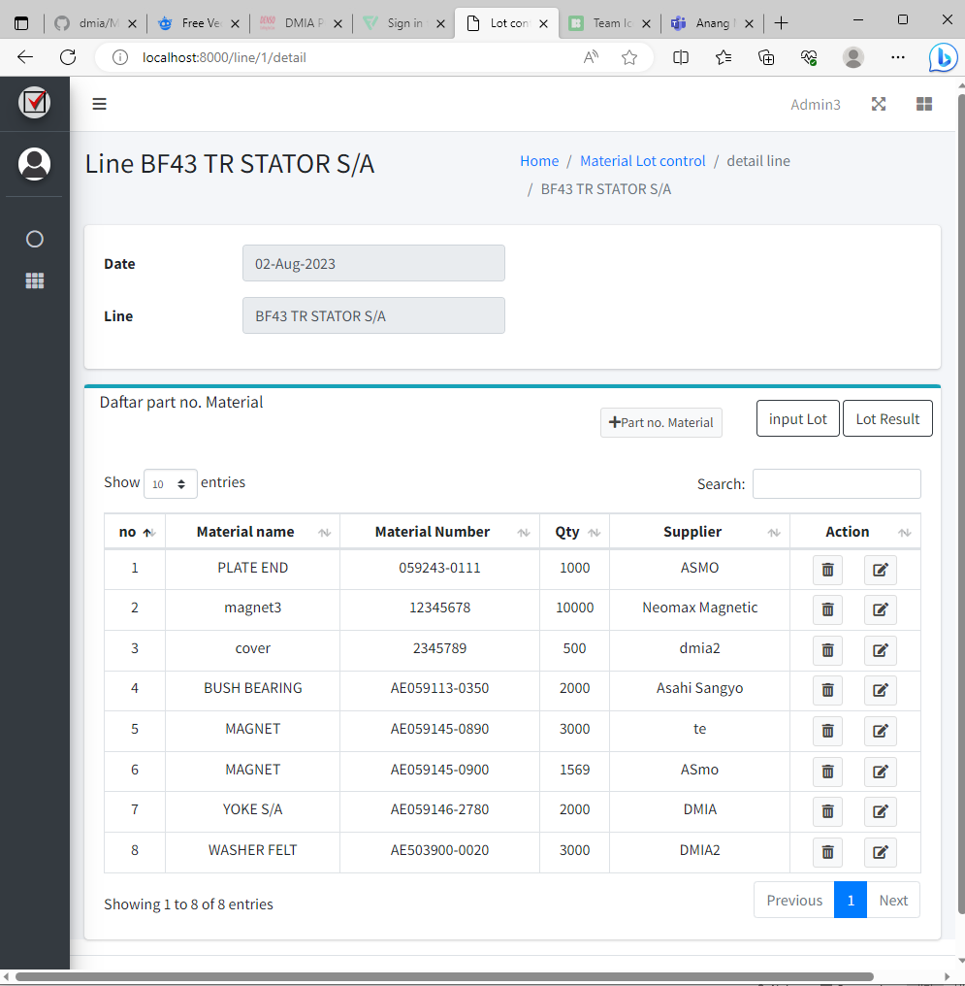

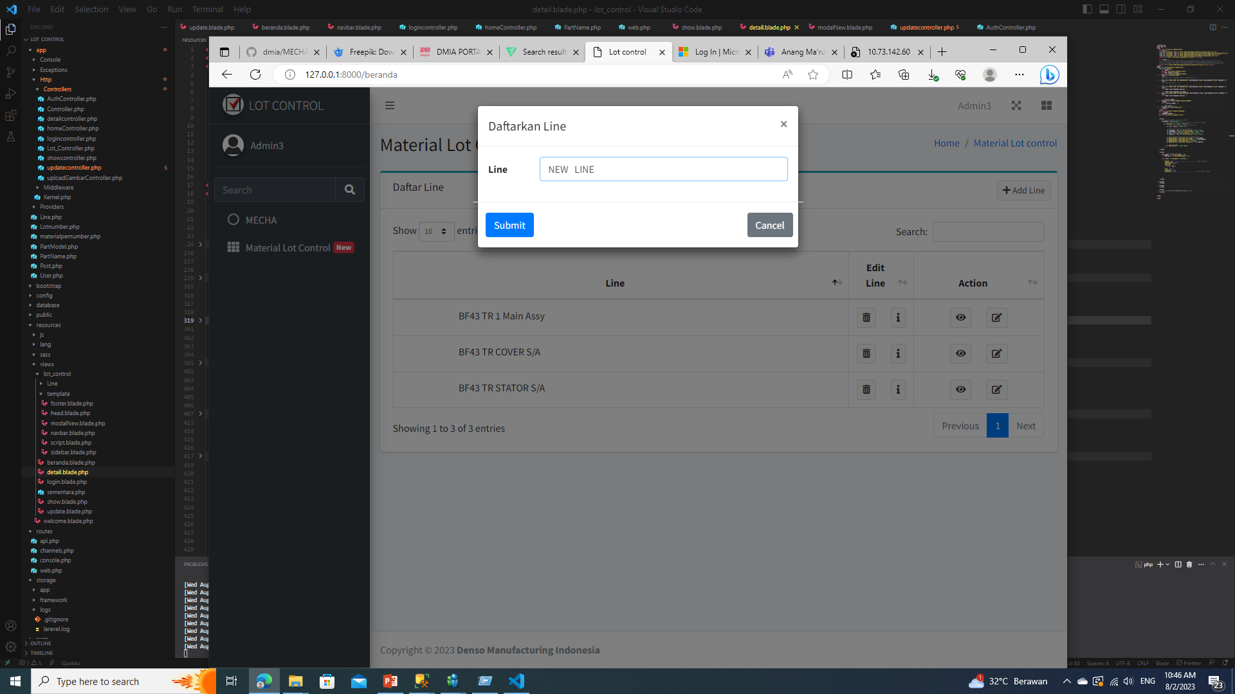
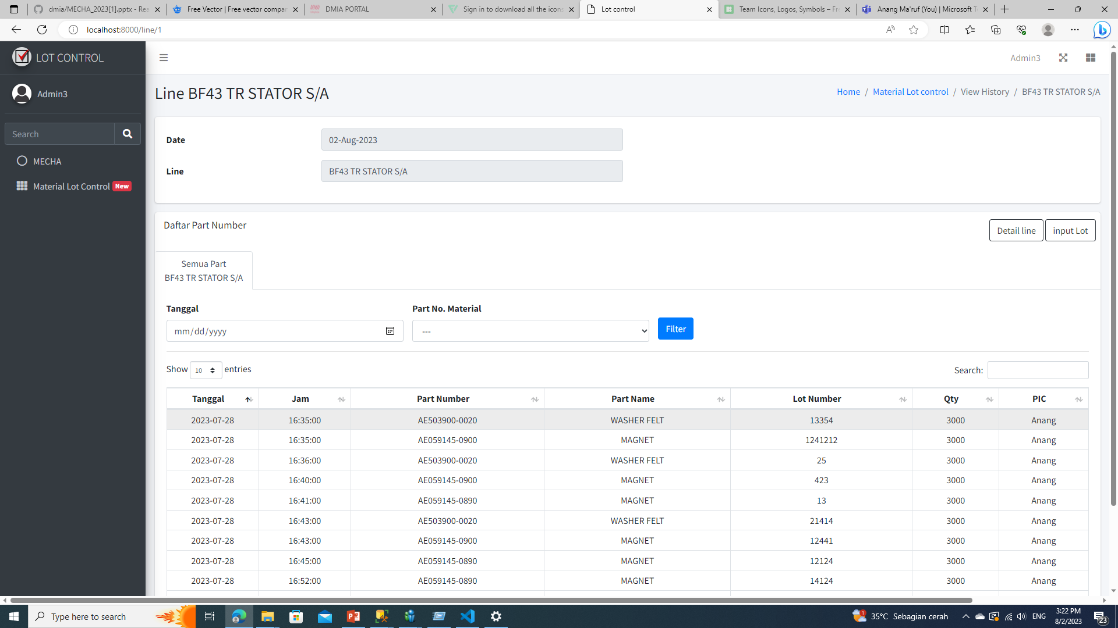
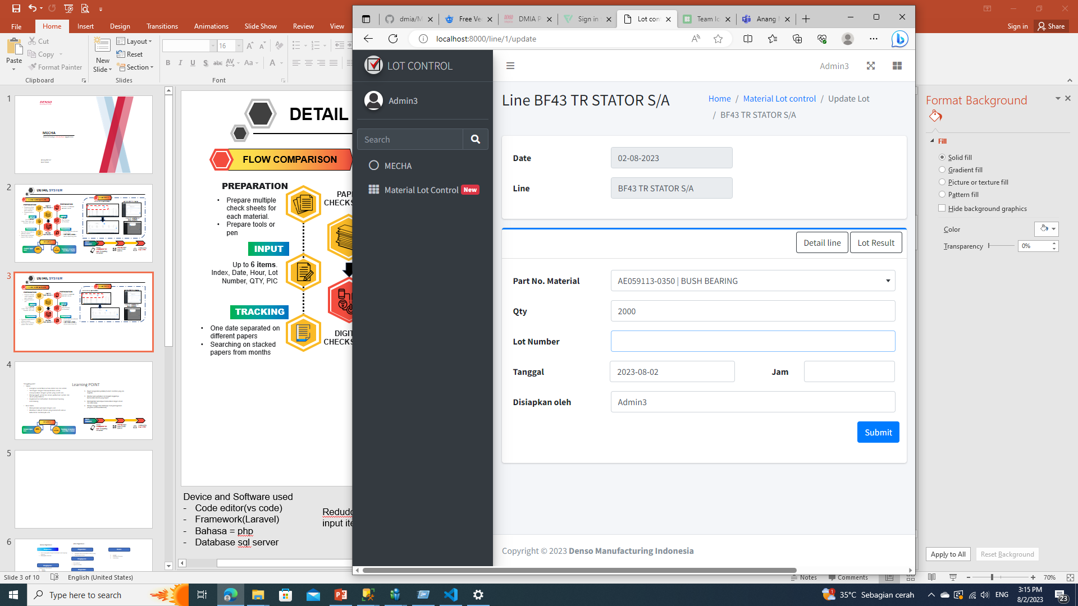
NEXT
PROJECT
RESULT
Device Smartphone for BOP for inputting lot number
Develop input system (scan system)
Continued by BF43 Team
Reduce Input
item
Tracking Lot number less than 1 minute
60%
1
minute

Slide 5
Learning POINT
Struggling point
Teknis
mengatur autentikasi untuk admin dan non admin
Tantangan dengan framework baru untuk menyesuaikan dengan system yang sudah ada
Mengunggah system ke server, perbedaan system dan akses yang terbatas
Implementasi terhambat. Environment kurang mendukung
Non teknis
Menyamakan presepsi dengan user
Membuat sebuah Sistem yang memenuhi semua kebutuhan dari banyak user
Dapat menganalisis problem/current condition yang ada di genba.
Membut plan perbaikan dan langkah langkahnya berdasarkan kondisi yang terjadi
Meningkatkan kemampuan komunikasi dengan atasan dan rekan kerja.
Mampu menggunakan beberapa tools pemrograman yang baru (frameworklaravel)
Membuat sebuah website Checksheet yang sangat sesuai dengan ekspetasi semua calon user.
Penggunaan Bahasa pemrograman Laravel dimana kita harus menyesuaikan dengan Vendor.
Menyamakan presepsi antara kita dengan user
Request user yang melebihi kapasitas kami.
Komunikasi yang masih kurang antara User dengan kami ketika mengumpulkan data.
Problem yang tetap ada walaupun sudah terimplementasi.
Saat mau mereview project kepada user butuh akses tambahan karena security system.
Banyak web yang tidak bisa diAkses untuk membantu membuat website.
Kesulitan :
PT. DENSO MANUFACTURING INDONESIA
System Development
@ DENSO CORPORATION All Rights Reserved.

Slide 6
Before Digitalisasi :
After Digitalisasi :
Preparation :
Preparation :
Device
Harus menyiapkan banyak checksheet untuk tiap-tiap material.
Menyiapkan alat tulis
Sediakan device smartphone atau pc yang terhubung ke Server.
Laravel
Database SQLserver
Code Editor
Penginputan :
Part material
Input lot number
Penginputan :
Penginputan data manual :
Nomor
Tanggal
Jam
Lot Number
QTY
Diganti Oleh
Pengecekan :
Fitur
Semua informasi dalam satu line terkumpul menjadi satu.
Filter dan Search untuk mengurangi waktu pencarian data.
Auto grouping material berdasarkan part modelnya.
Filter dan Search untuk Tracking history checksheet.
Select2 kotak input biasa dengan kotak pencarian yang lebih interaktif.
Pengecekan :
Data lot number yang diinput brada di lembar terpisah tiap part materialnya.
Tanggal Part Number yang sama berada pada table yang terpisah.
PT. DENSO MANUFACTURING INDONESIA
System Development
@ DENSO CORPORATION All Rights Reserved.

Slide 7
RESULT:
Grouping Data Part number berdasarkan linenya.
Membuat fitur .
Memberikan fitur search dan Filter yang mempermudah Pelacakan history ketika part NG.
Website Simple dan format sesuai kebutuhan User digenba.
PT. DENSO MANUFACTURING INDONESIA
System Development
@ DENSO CORPORATION All Rights Reserved.

Slide 8
Flow E-Checksheet
Flow Manual Checksheet
Login
Main Page
Daftarkan Line
Line ada?
View Page
Update Page
Filter by Tanggal dan part No.material
Pilih part No.Assy
Sorting
Part No.Assy ada?
Pilih Material
Check semua part No. Material
Tambah part No. Material
Input Lot Number
Part No.material ada?
Submit
Tambah part No. Assy baru
Tambah Part.No Material per Line

Slide 9
Prepare Checksheet
BOP ganti Lot Material
Ambil Checksheet
Print Checksheet
baru
No
Checksheet masih bisa diisi?
Yes
Isi Nama Part & Nomor Part
Isi table :
1.No
2.Tanggal
3.Jam
4.Lot Number
5.QTY
6.Diganti Oleh
7.Check
Kembalikan checksheet

Slide 10
Flow Proccess
Line Leader
Flow System
Login
Order material
Main page
Warehouse
Daftarkan Line
Shutter
No
Line ada?
Input Lot number
View page
Update page
BOP ambil material langsung dari Warehouse
Yes
Material lot control
Input Lot number
Tambahkan part number
Part number ada?
No
Sub Assy
Material lot control
FEATURE
Fill
Yes
Input lot number
Finish good store
Input Lot number
Main Assy
Success
PT. DENSO MANUFACTURING INDONESIA
System Development
@ DENSO CORPORATION All Rights Reserved.

